Slide 1
Eetstoornissen

Slide 2
Inhoud
Leerdoelen
Wat is een eetstoornis?
Anorexia
Boulimia
Behandeling van een eetstoornis
Evalueren leerdoelen

Slide 3
Leerdoelen
Aan het einde van de les weet je wat een eetstoornis is
Aan het einde van de les kan je benoemen wat het verschil is tussen anorexia en boulimia
Aan het einde van de les kan je een behandeling benoemen van een eetstoornis.

Slide 4
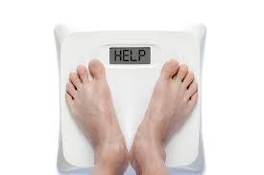
Eetstoornis
Waar heb je last van bij een eetstoornis?
Van verstoord eetgedrag
Wat valt er onder verstoord eetgedrag?
Niet eten als je honger hebt
Je legt je zelf dieet regels op die schadelijk zijn voor je lichaam
In een opwelling heel veel eten (overeten)
Je leven wordt beheerst door voedsel

Slide 5
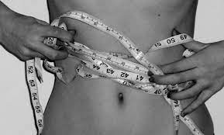
Anorexia
Anorexia betekend: Gebrek aan eetlust door psychische oorzaak
Welke symptomen ken je van anorexia?
Je streeft naar een ongezond laag gewicht
Je vindt gewicht en lichaamsvorm erg belangrijk
Afvallen geeft je een goed gevoel
Je eet te weinig
Je beweegt na de maaltijd veel en laxeert of braakt
Je bent dwangmatig bezig bent met je gewicht
Je hebt ondergewicht, maar je vindt jezelf toch te dik vindt

Slide 6
Anorexia
Welke klachten krijg je als je aan anorexia leidt?
Behandeling van anorexia
Je krijgt last van koude handen en voeten Problemen met je maag en darm Je menstruatie stopt Je hartslag vertraagd -> Je kan hartfalen krijgen Misselijkheid Uitdroging Flauwvallen haar uitval
Therapie alleen of in de groep

Slide 7
Boulimia
Boulimia is een eetbuistoornis
Deze eetbuien verlopen volgens een bepaald patroon. Dit patroon gaat als volgt: Je fantaseert over eten, vanuit daar ga je naar de winkel en koop je waar je trek in hebt. Je gaat terug naar huis en eet alles helemaal op. Nadien voel je je schuldig en doe je er alles aan om al het eten wat je hebt gegeten weer kwijt te raken. Door te braken, laxeer middel te gebruiken of door dwangmatig te sporten.

Slide 8
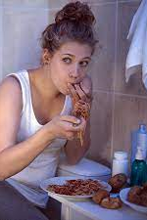
Boulimia
Symptomen
Je voelt de drang om grote hoeveelheden te eten
Je schaamt je en durft er niet met anderen over te praten
Je doet alles om gewichtstoename te voorkomen
Je gewicht wisselt sterk
Je vindt je gewicht en lichaamsvorm erg belangrijk
Behandeling
Ook bij boulimia is de behandeling gericht op therapie vormen individueel en in groepsverband

Slide 9
Documentaire Emma wil leven
https://www.npostart.nl/3doc-emma-wil-leven/22-11-2016/POMS_BNN_6035520

Slide 10
Evalueren leerdoelen
Wat is een eetstoornis?
Wat is het verschil tussen anorexia en boulimia?
Welke behandeling is er voor een eetstoornis?

